Slide 1
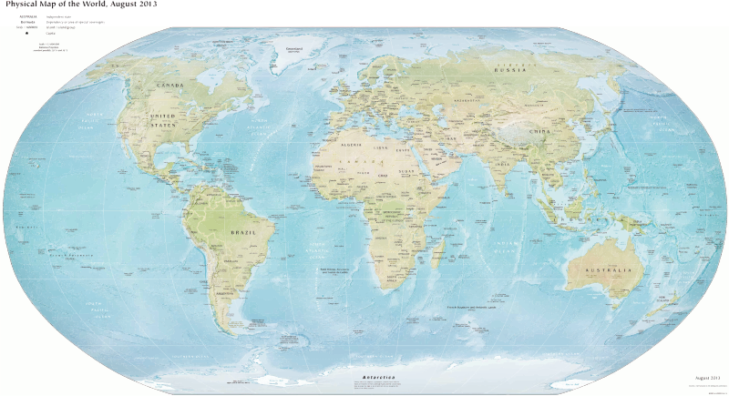
Co kraj to obyczaj.

Slide 2
Czy można oceniać kultury jako “gorsza”/ “lepsza”?
Dlaczego więc nie ujednolicimy zwyczajów i zasad na całym świecie?

Slide 3

MIGRACJA
“masowe przemieszczanie się ludności, zwykle w poszukiwaniu lepszych warunków życia*”
*Słownik języka polskiego, https://sjp.pwn.pl/slowniki/migracja.html

Slide 4



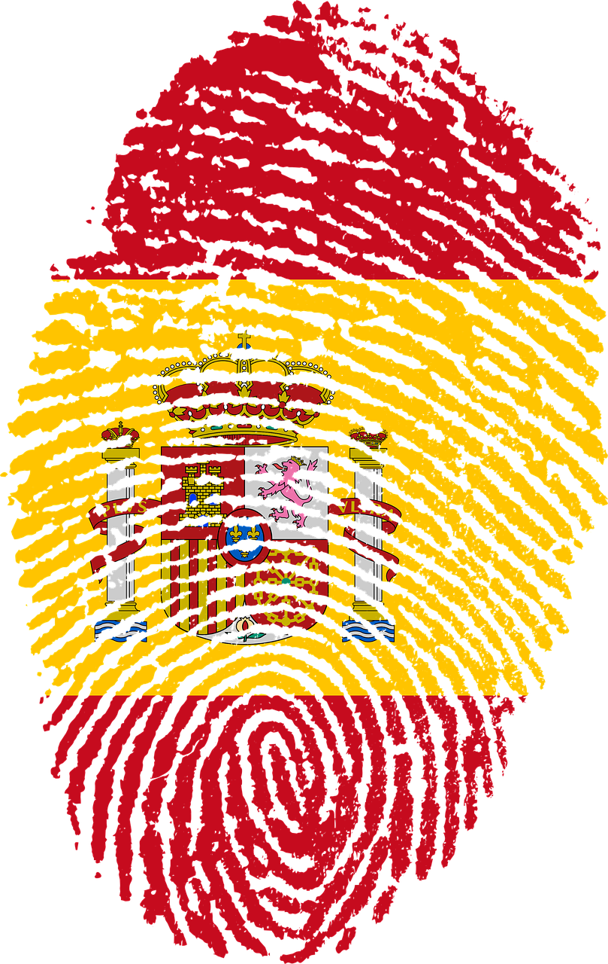

Emigrant
Kim jest emigrant?
https://tinyurl.com/2p9merhx

Slide 5
Imigrant
Kim jest imigrant?
https://tinyurl.com/2zk7fflz

Slide 6
Różnice kulturowe

Slide 7


Różnice kulturowe - UŚCISK DŁONI
Arabowie
Delikatny, powtarzany
i przeciągający się

Slide 8

Różnice kulturowe - UŚCISK DŁONI
Azjaci
Bardzo delikatny
i rzadko wymieniany

Slide 9
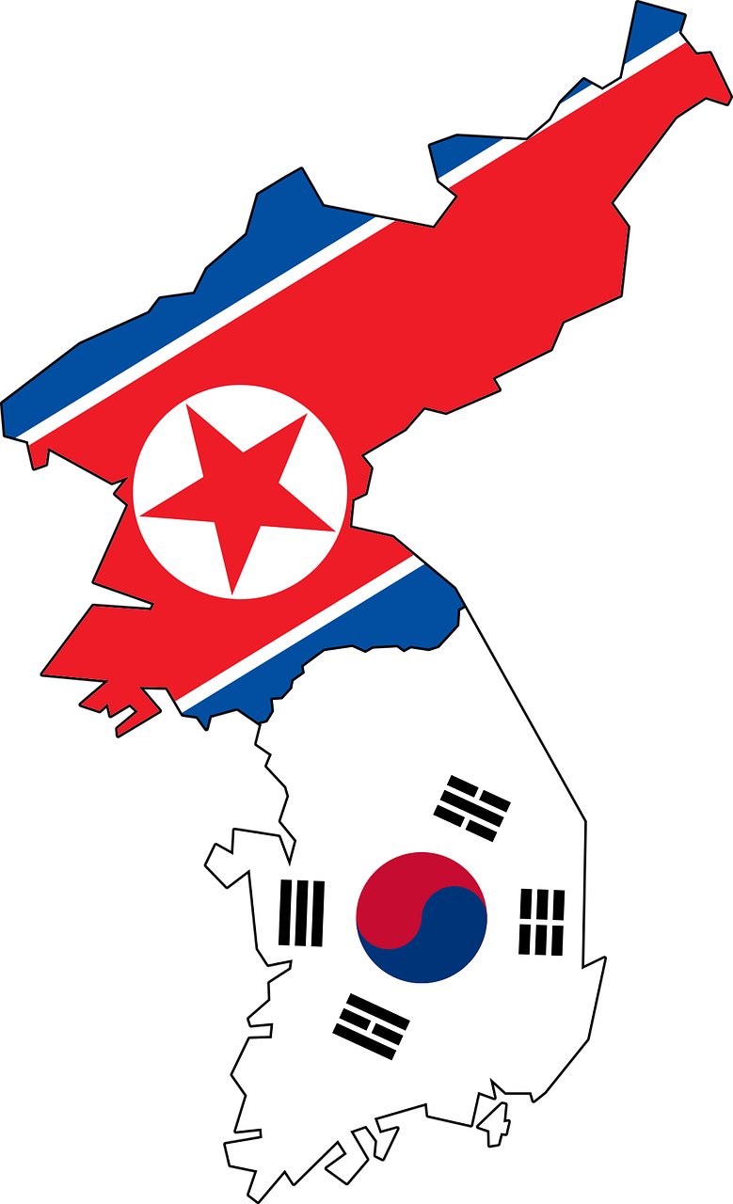
Różnice kulturowe - UŚCISK DŁONI
Koreańczycy
Umiarkowanie mocny

Slide 10
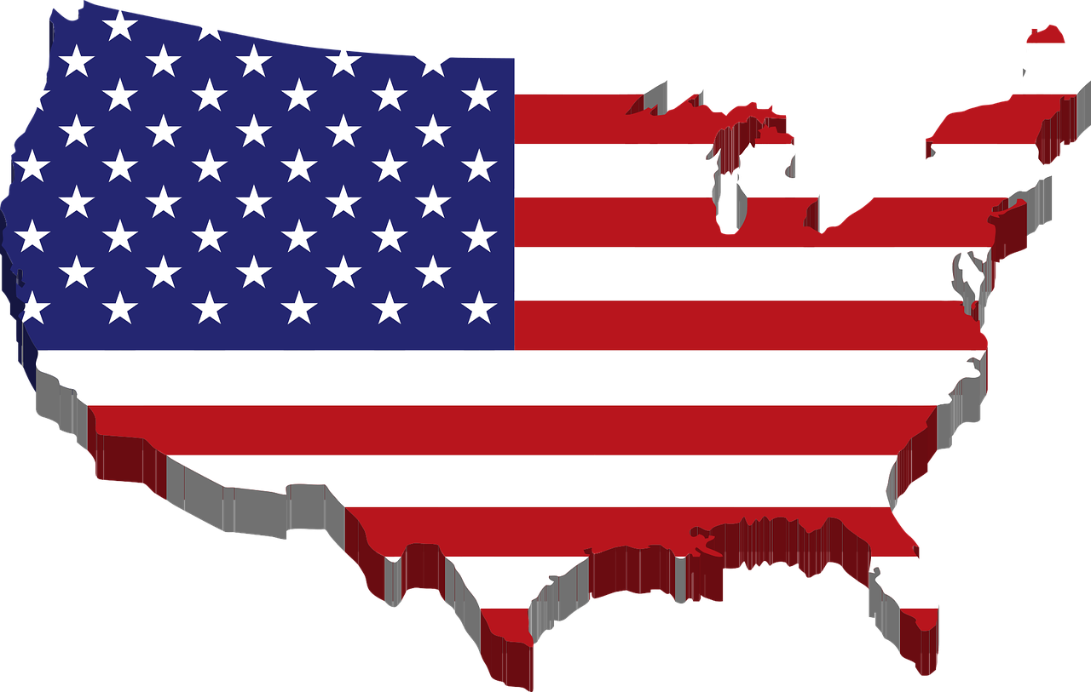
Różnice kulturowe - UŚCISK DŁONI
Amerykanie
Mocny i rzadko wymieniany

Slide 11

Różnice kulturowe - UŚCISK DŁONI
Niemcy
Mocny, energiczny i często
wymieniany

Slide 12
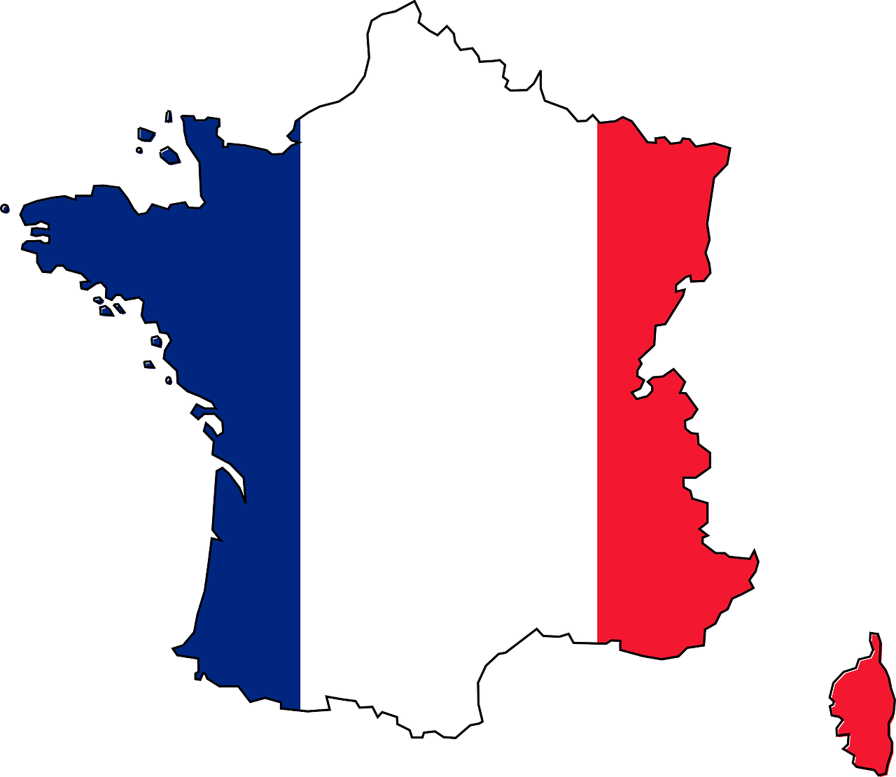
Różnice kulturowe - UŚCISK DŁONI
Francuzi
Lekki, szybki i często wymieniany

Slide 13

Różnice kulturowe - UŚCISK DŁONI
Brytyjczycy
Umiarkowany pod każdym względem

Slide 14

Różnice kulturowe - UŚCISK DŁONI
Latynosi
Mocny i często wymieniany

Slide 15

Różnice kulturowe - UNIESIONE BRWI
Arabowie
"Nie"

Slide 16
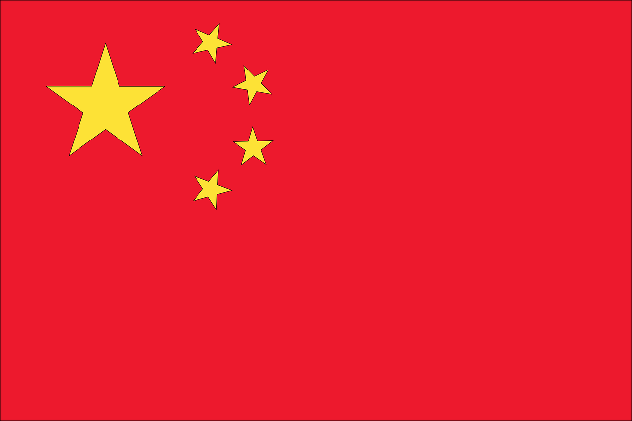
Różnice kulturowe - UNIESIONE BRWI
Chińczycy
Niezgadzanie się z czymś

Slide 17
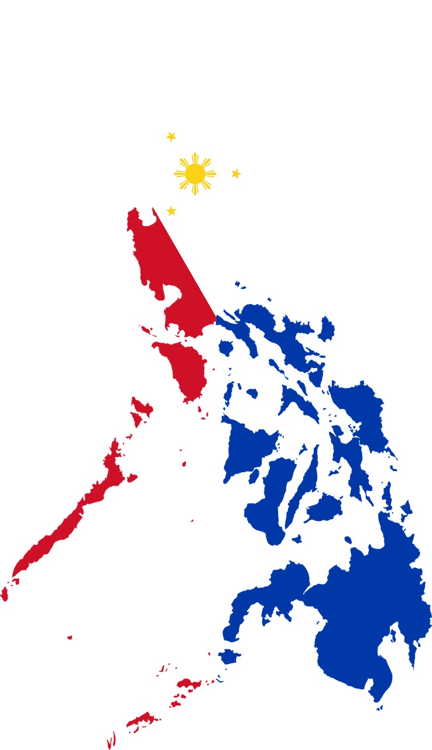
Różnice kulturowe - UNIESIONE BRWI
Filipińczycy
"Cześć"

Slide 18
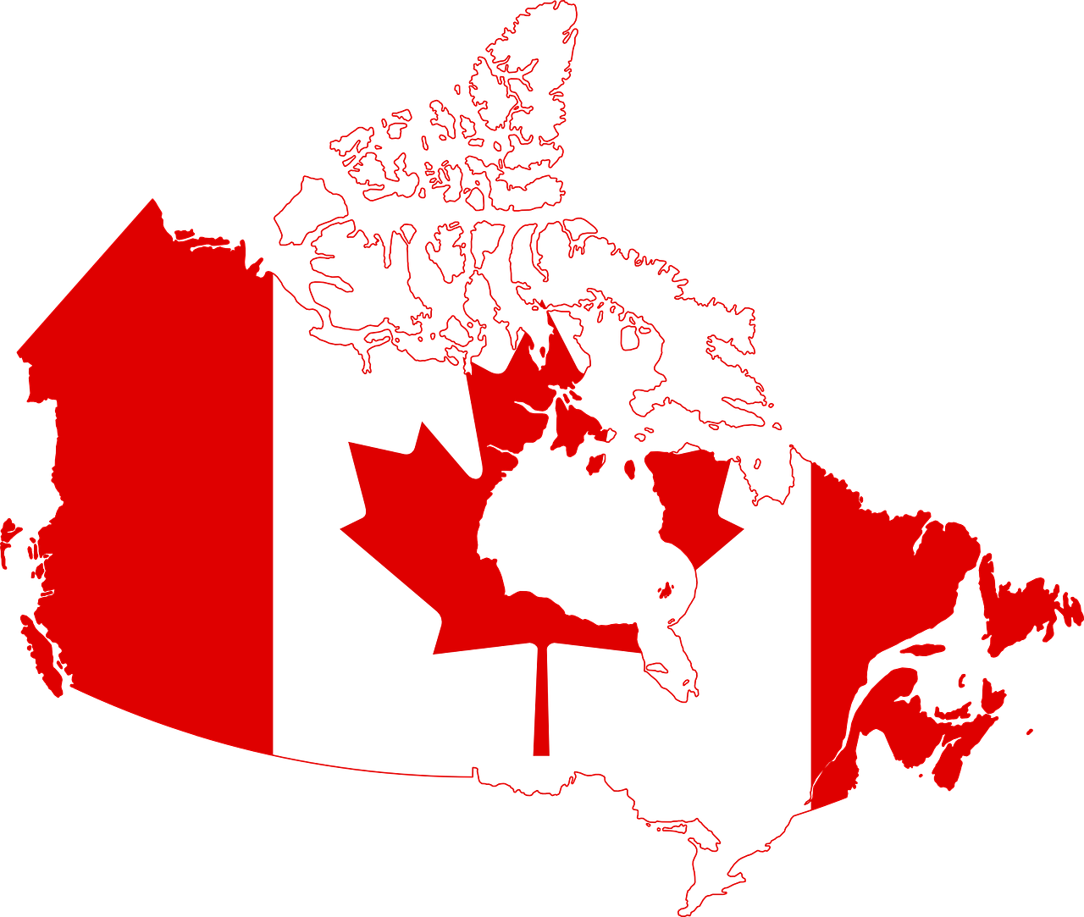
Różnice kulturowe - UNIESIONE BRWI
Amerykanie/Kanadyjczycy
Zainteresowanie, zdziwienie

Slide 19
Różnice kulturowe - UNIESIONE BRWI
Niemcy
"Ale jesteś bystry"

Slide 20
Różnice kulturowe - UNIESIONE BRWI
Brytyjczycy
Sceptycyzm

Slide 21
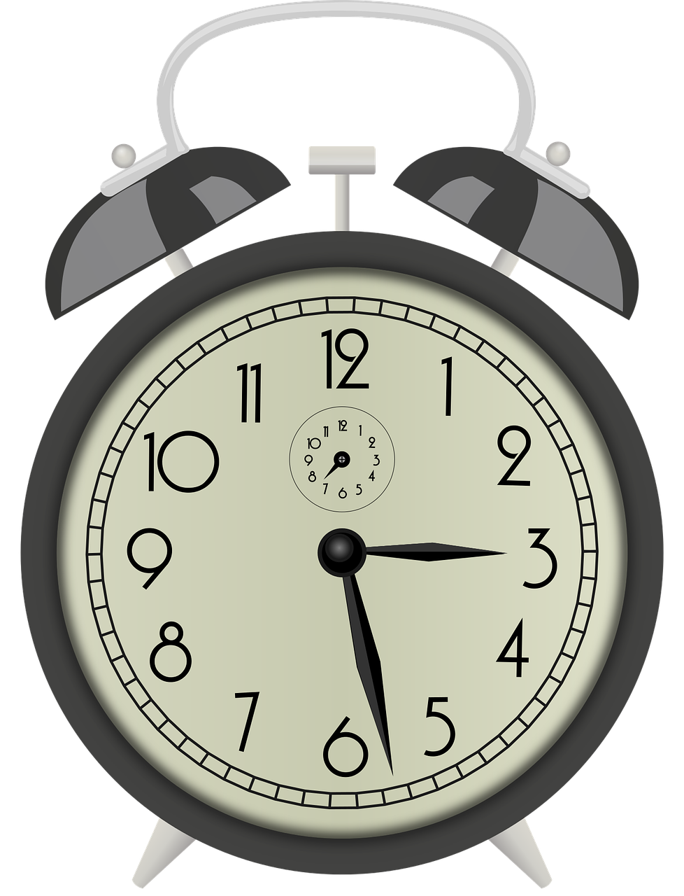
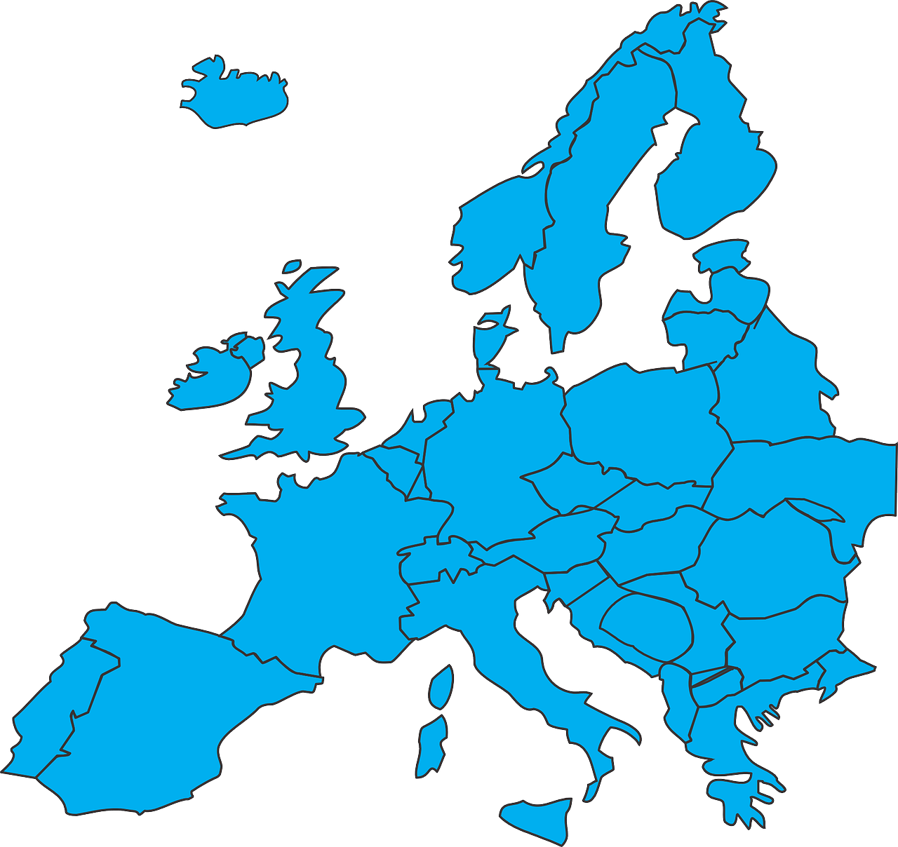
Różnice kulturowe - CZAS I PUNKTUALNOŚĆ
Europa Środkowa - na spotkania należy przychodzić przed czasem, spóźnianie się jest NIEKULTURALNE

Slide 22
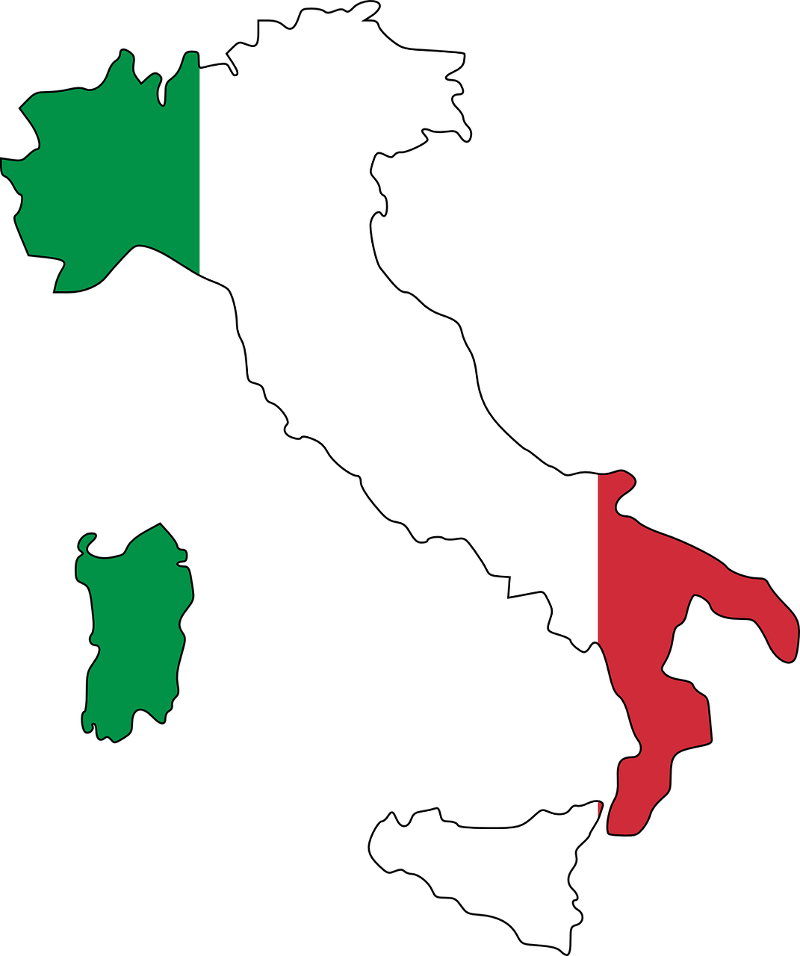
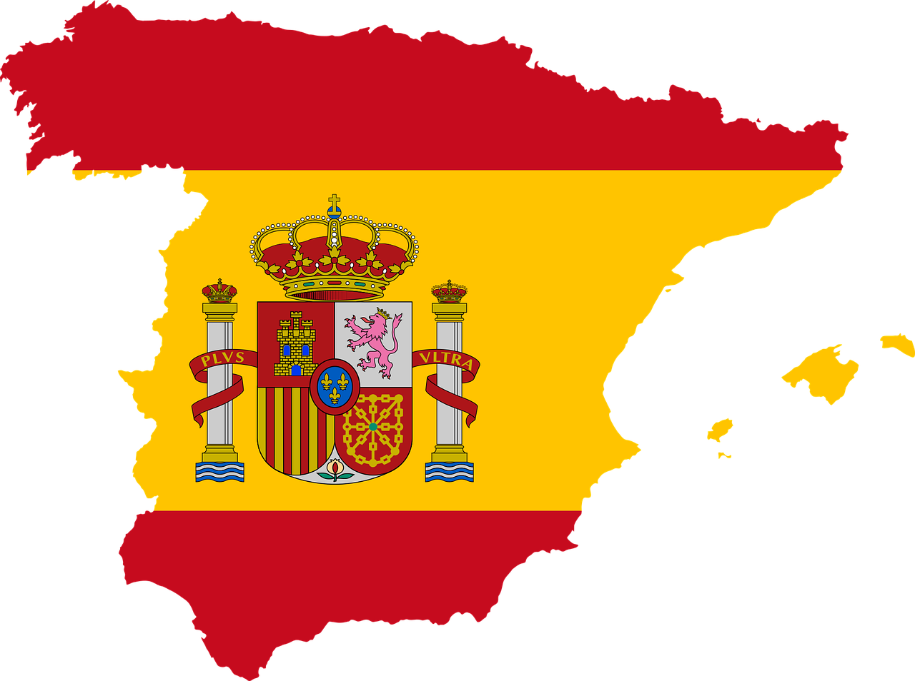
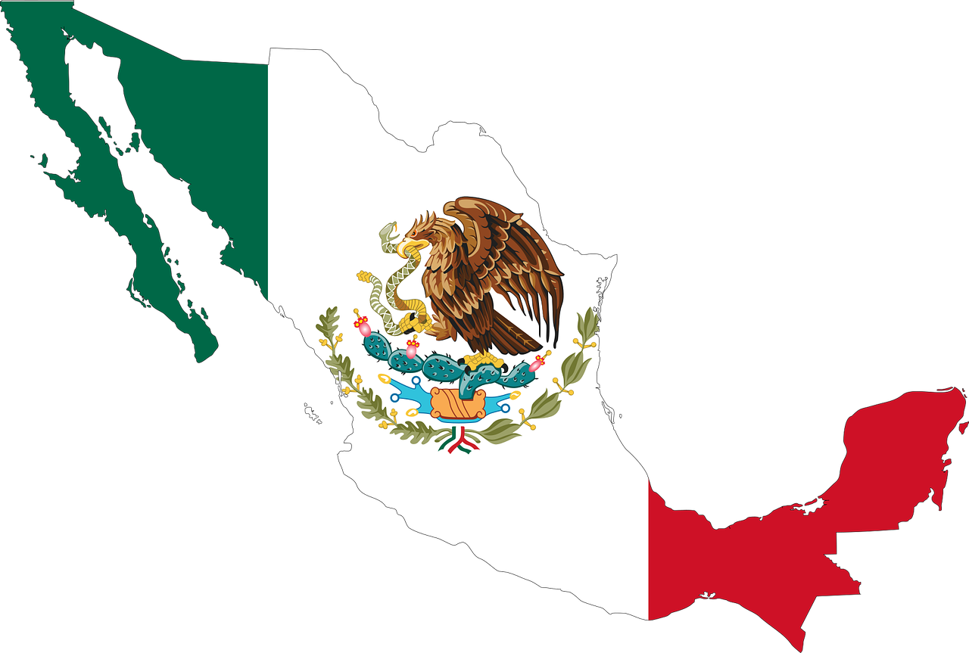
Różnice kulturowe - CZAS I PUNKTUALNOŚĆ
Kraje Południa (Włochy, Hiszpania, Meksyk) - punktualne przychodzenie na spotkanie oznacza STRATĘ własnego czasu i BRAK SZACUNKU dla osoby, z którą się spotykamy, ponieważ może ona być jeszcze w pracy, na spotkaniu lub zarezerwowany stolik w restauracji jest jeszcze zajęty.

Slide 23
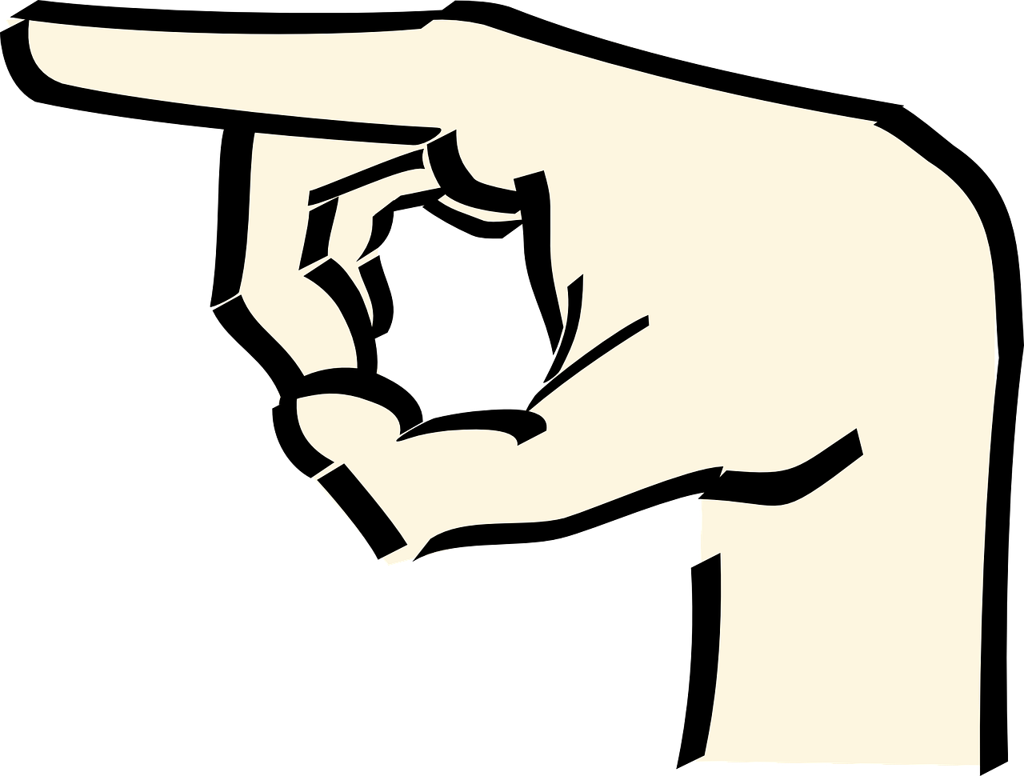


Różnice kulturowe - GESTY
Kultura islamska i buddyjska
Niedopuszczalne jest dotykanie ludzi lub wręczanie np. wizytówek lewą ręka.

Slide 24
Różnice kulturowe - GESTY
Pokazywanie palcem
W większości krajów jest to zachowanie niekulturalne, należy go unikać.

Slide 25

Różnice kulturowe - GESTY
Kciuk uniesiony do góry
Pochwała, aprobata, zgoda niemal
na CAŁYM ŚWIECIE

Slide 26
Różnice kulturowe - GESTY
Kciuk uniesiony do góry
Zniewaga, obraza na Bliskim i Środkowym Wschodzie.

Slide 27
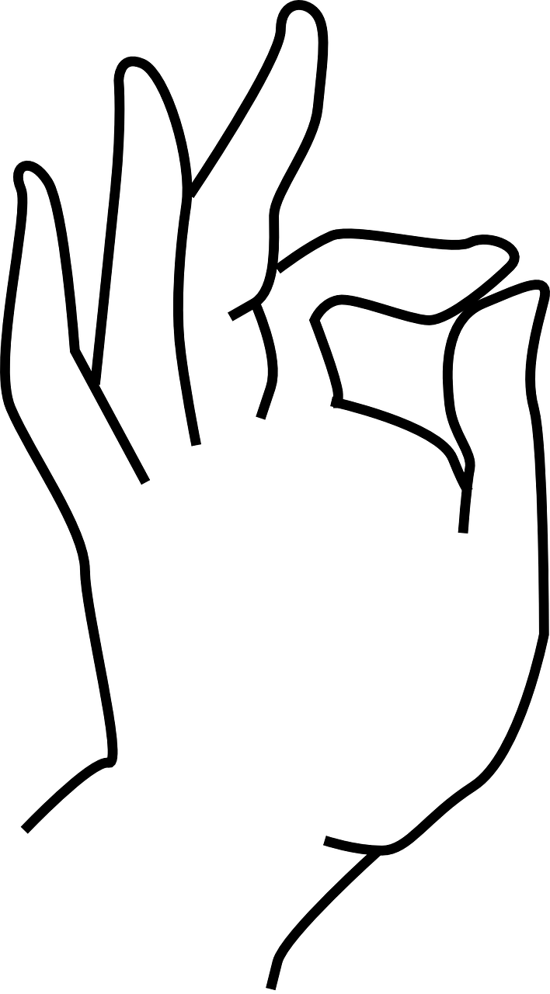

Różnice kulturowe - GESTY
“Ok”, czyli kółko zrobione z kciuka i palca wskazującego
w USA oznacza to zgodę
i akceptację.

Slide 28
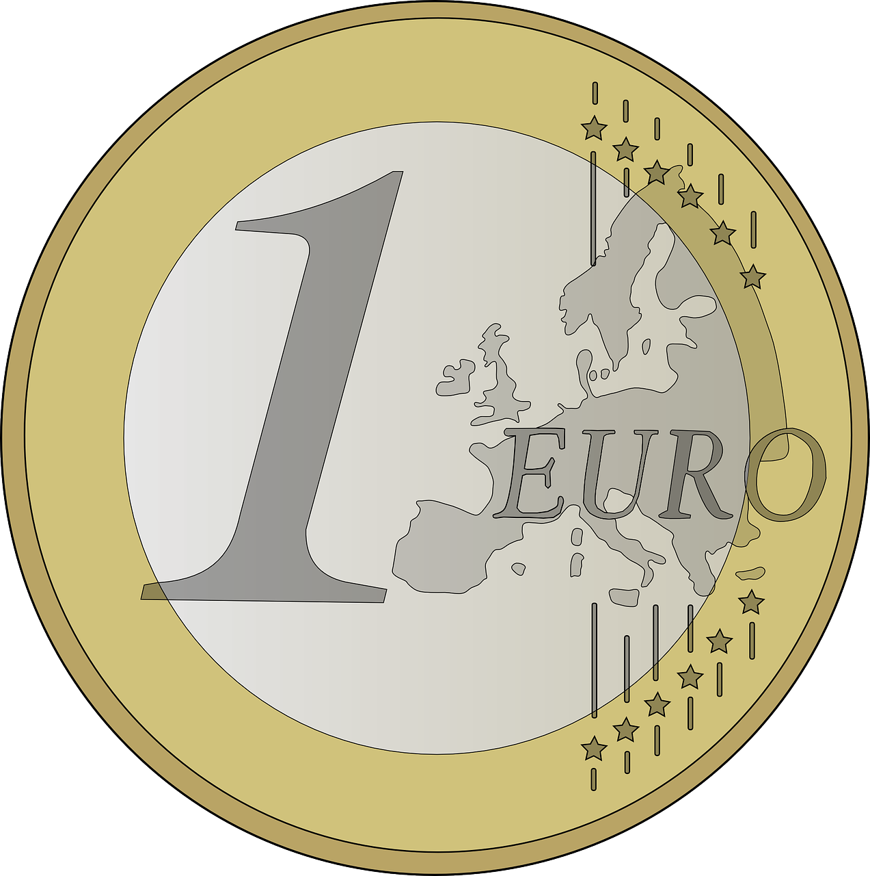
Różnice kulturowe - GESTY
“Ok”, czyli kółko zrobione z kciuka i palca wskazującego
w Japonii znak ten odnosi się do monety i sprowadza rozmowę na sprawy finansowe.

Slide 29

Różnice kulturowe - GESTY
“Ok”, czyli kółko zrobione z kciuka i palca wskazującego
Na Półwyspie Iberyjskim, w Ameryce Łacińskiej, niektórych krajach Europy i Rosji gest ten ma już negatywny przekaz.

Slide 30


Różnice kulturowe - GESTY
kiwnięcie głową - oznacza “nie”,
potrząśnięcie głową - oznacza “Tak”
Indie

Slide 31

Różnice kulturowe - TELEFON
Polska
Telefon podczas spotkań musi być wyciszony i nieużywany.

Slide 32
Różnice kulturowe - TELEFON
Rosja
Telefon podczas spotkania zostanie odebrany, aby powiedzieć rozmówcy, iż ktoś nie może rozmawiać. Motywowane to jest faktem, iż niekulturalne jest nie odbieranie lub odrzucanie połączenia.

Slide 33
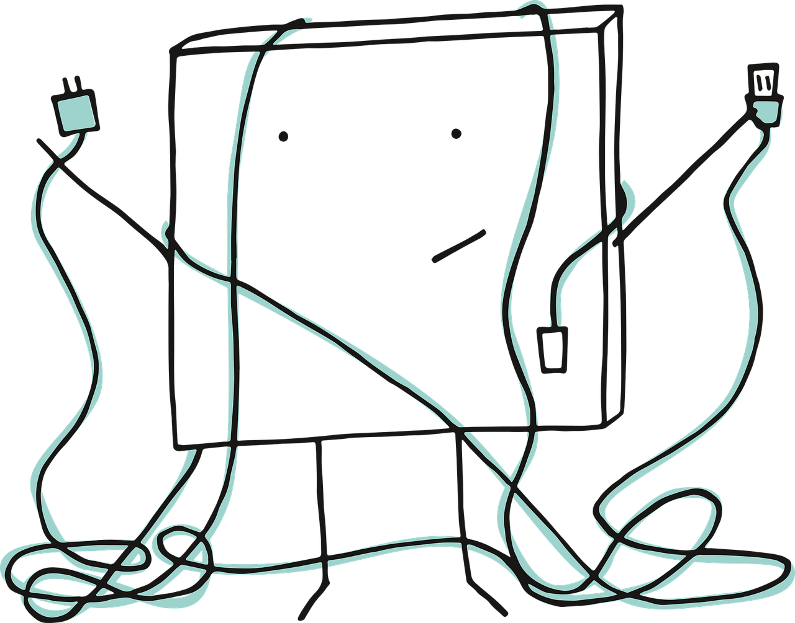
Z jakimi problemami borykają się imigranci?

Slide 34
язык может быть проблемой
ენა შეიძლება იყოს პრობლემა
Z jakimi problemami borykają się imigranci?
語言可能是個問題

Slide 35
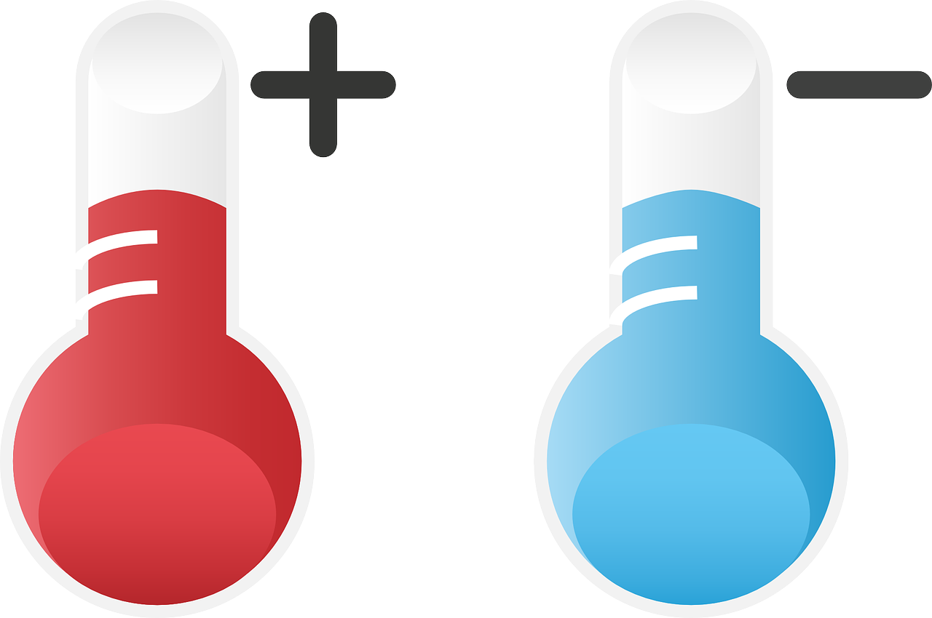
Z jakimi problemami borykają się imigranci?

Slide 36
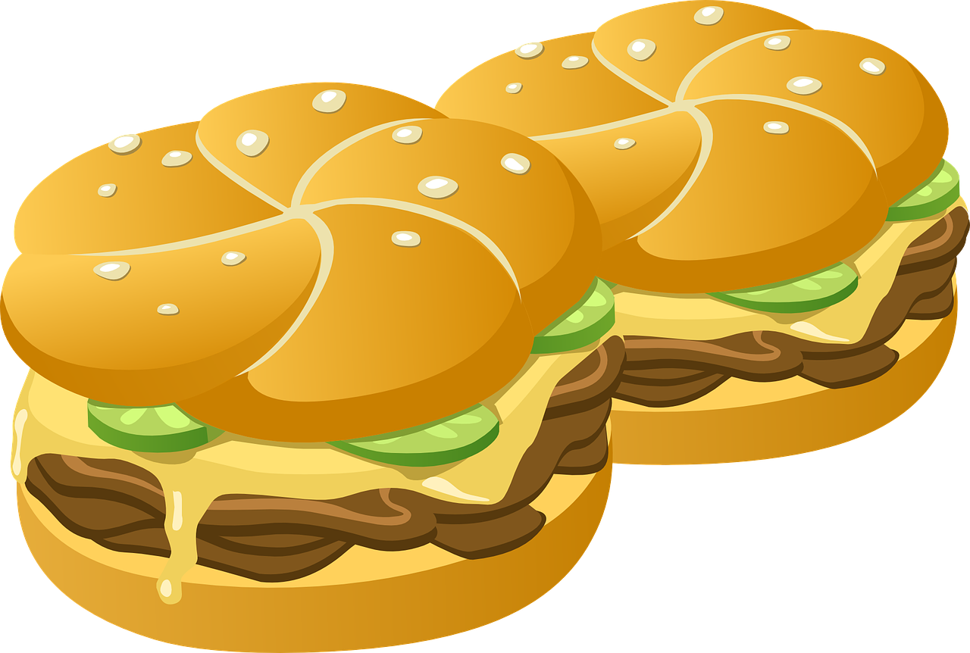
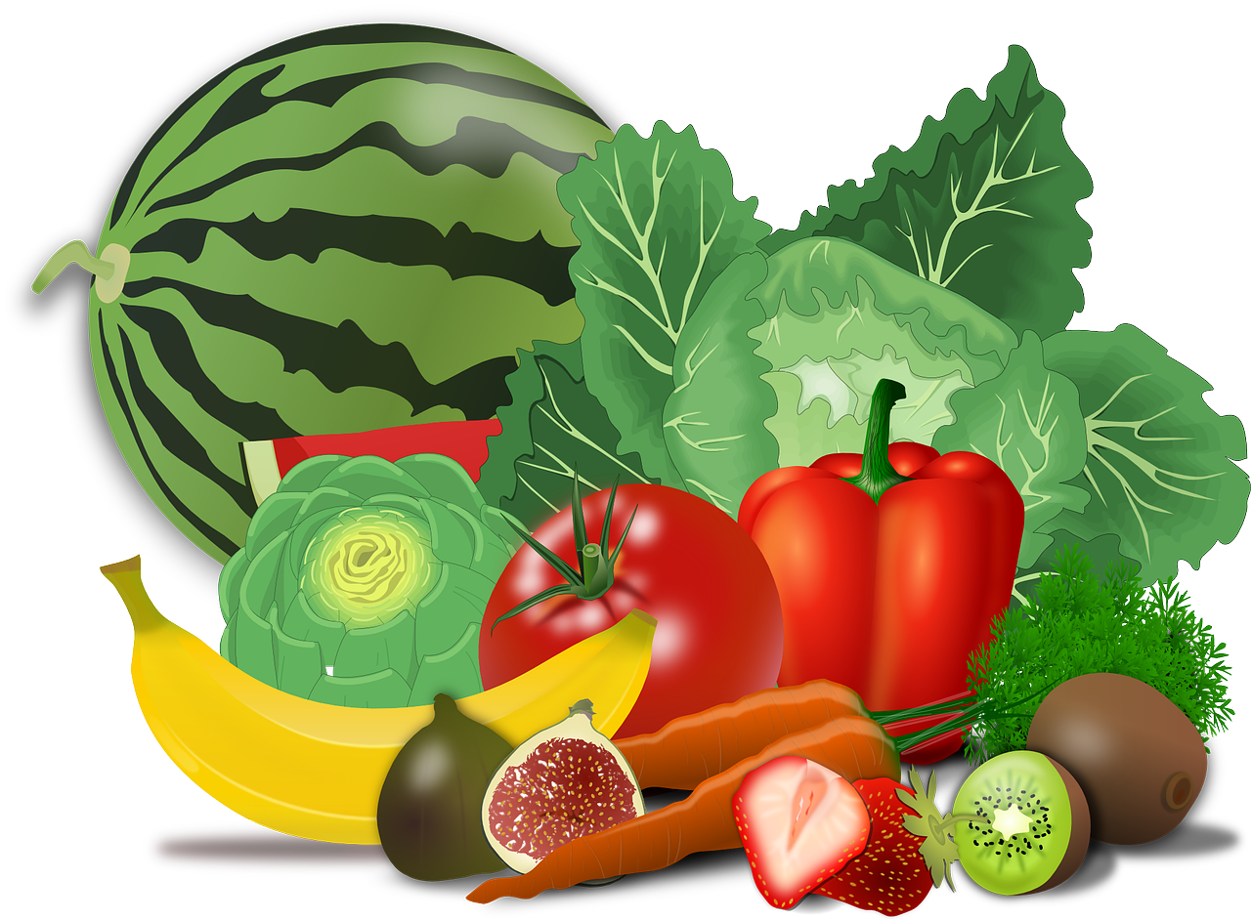
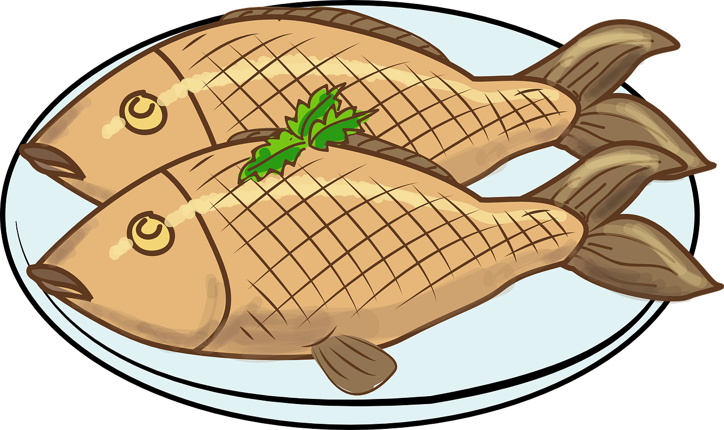
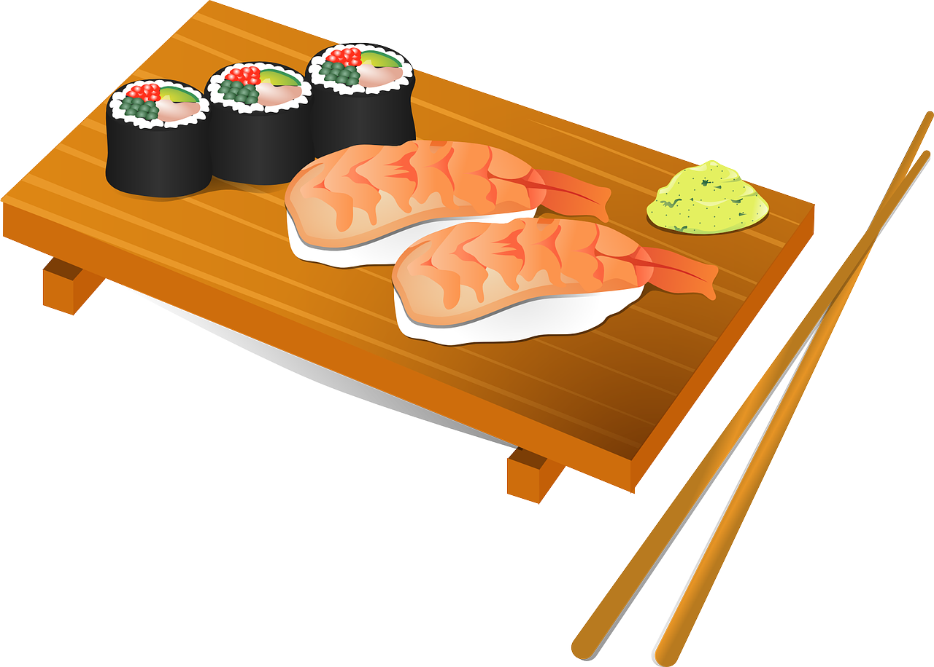
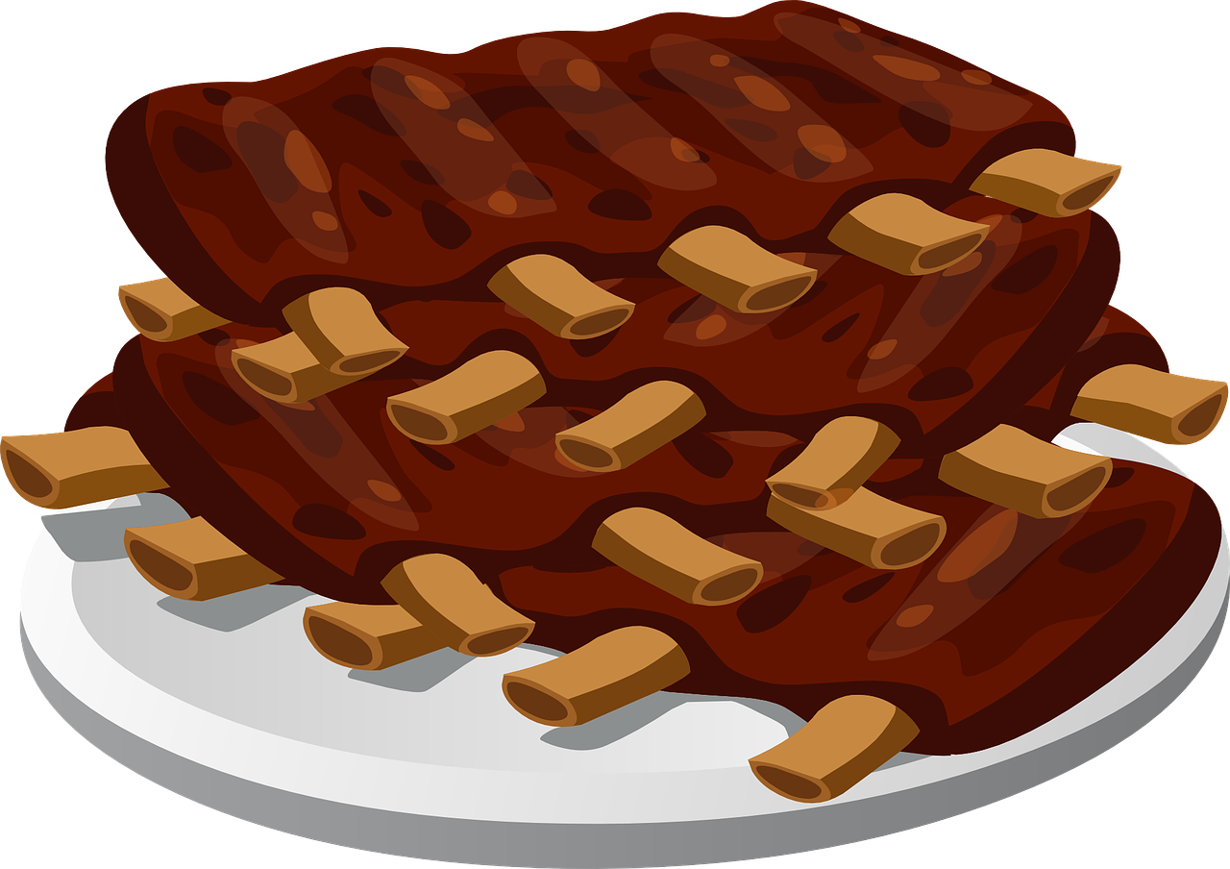
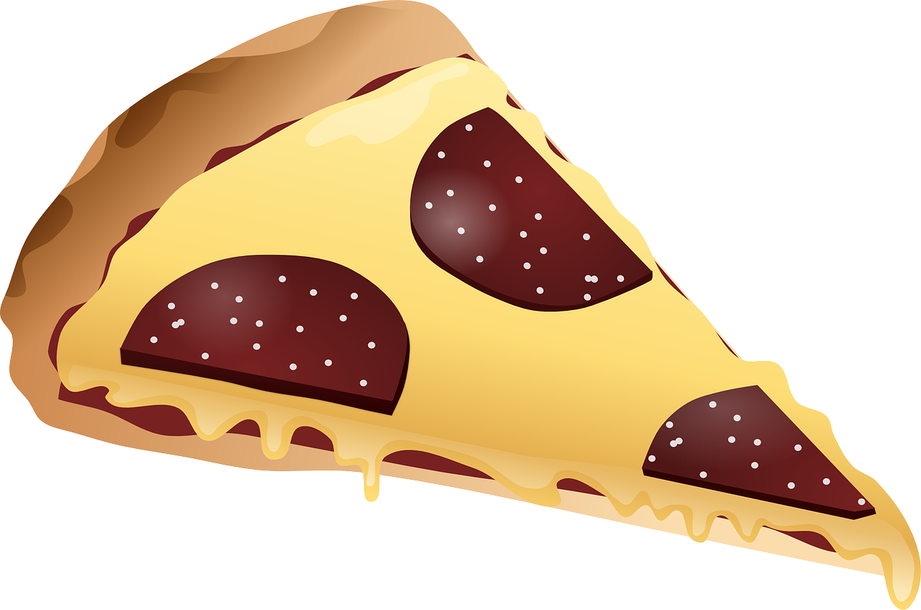
Z jakimi problemami borykają się imigranci?

Slide 37

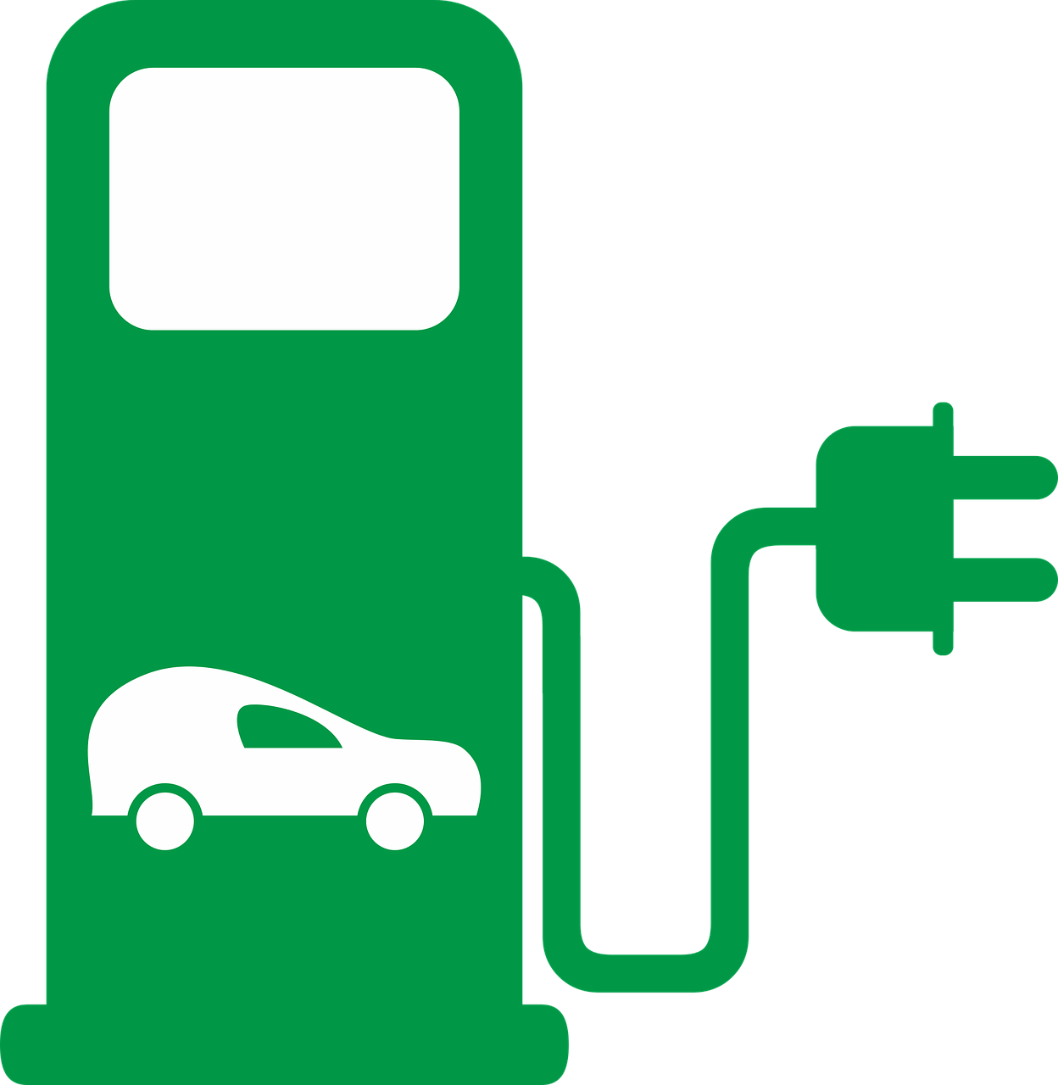
Z jakimi problemami borykają się imigranci?

Slide 38
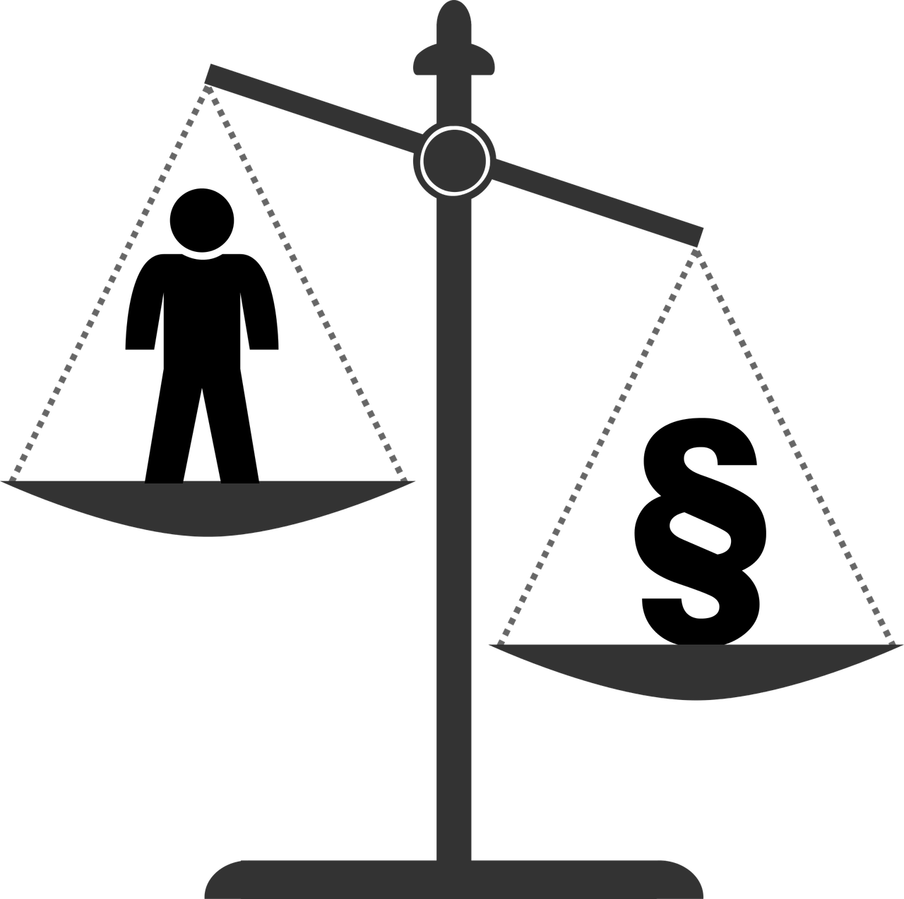

Z jakimi problemami borykają się imigranci?

Slide 39

Ciekawe zwyczaje z różnych stron świata.

Slide 40
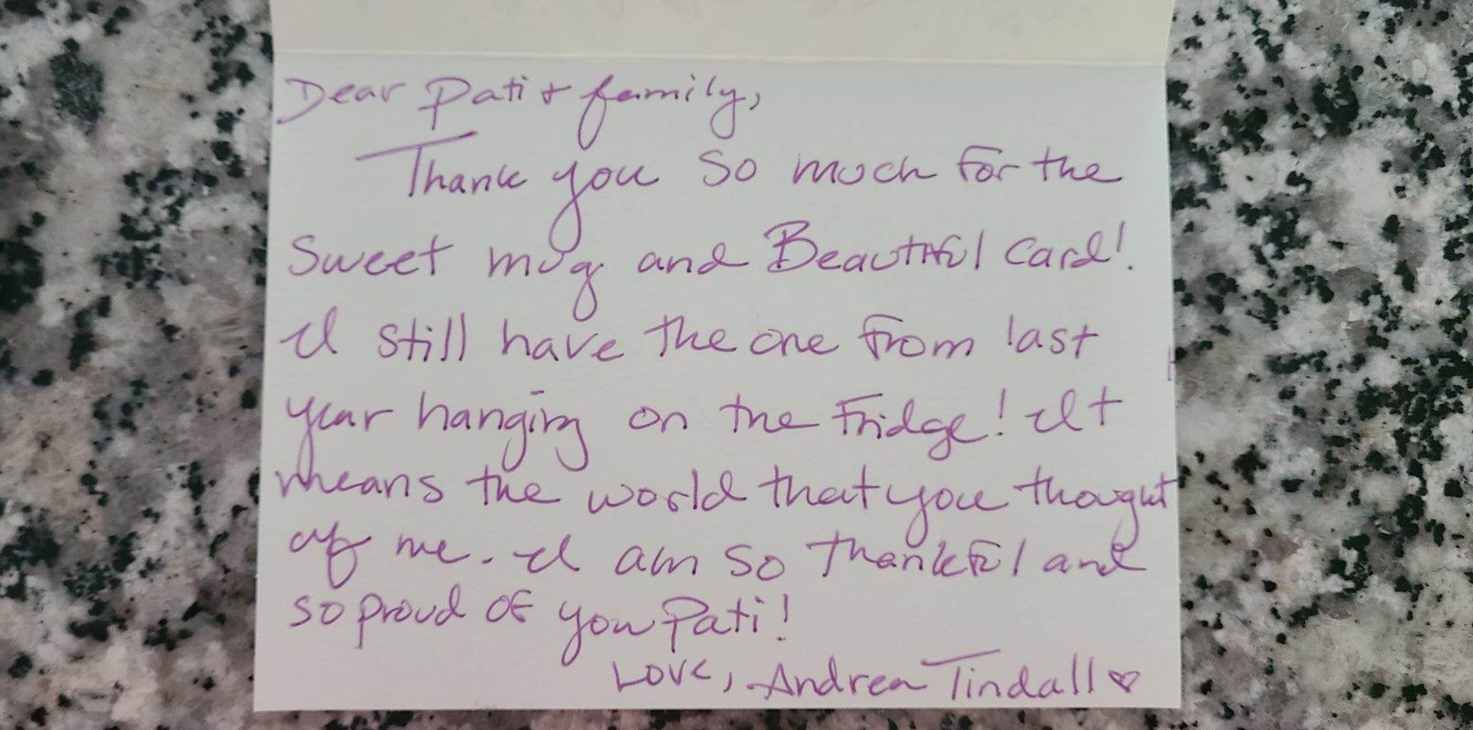
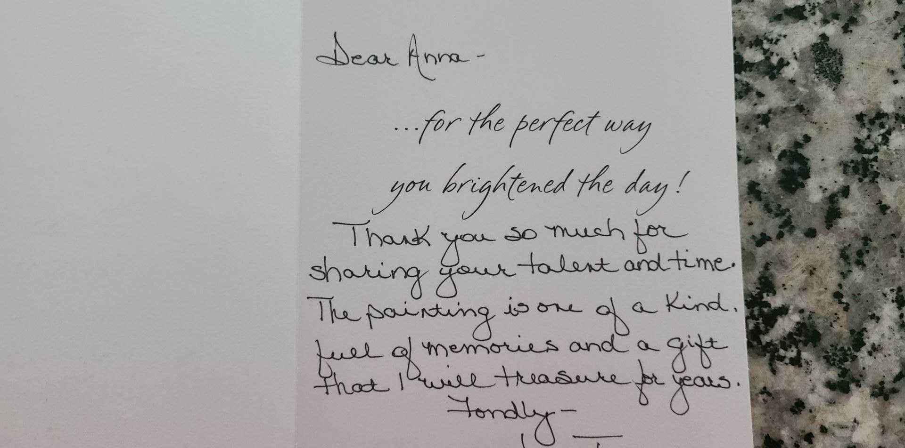
Zwyczaje z różnych stron świata
USA: kartki z podziękowaniami za miły gest.

Slide 41

Zwyczaje z różnych stron świata
Liban: witanie się przez pocałunek z każdym domownikiem i nie zdejmowanie butów.

Slide 42

Zwyczaje z różnych stron świata
Białoruś: spożywanie posiłków i napojów na cmentarzu w czasie Paschy/ Wielkanoc, jako upamiętnienie bliskich zmarłych.

Slide 43
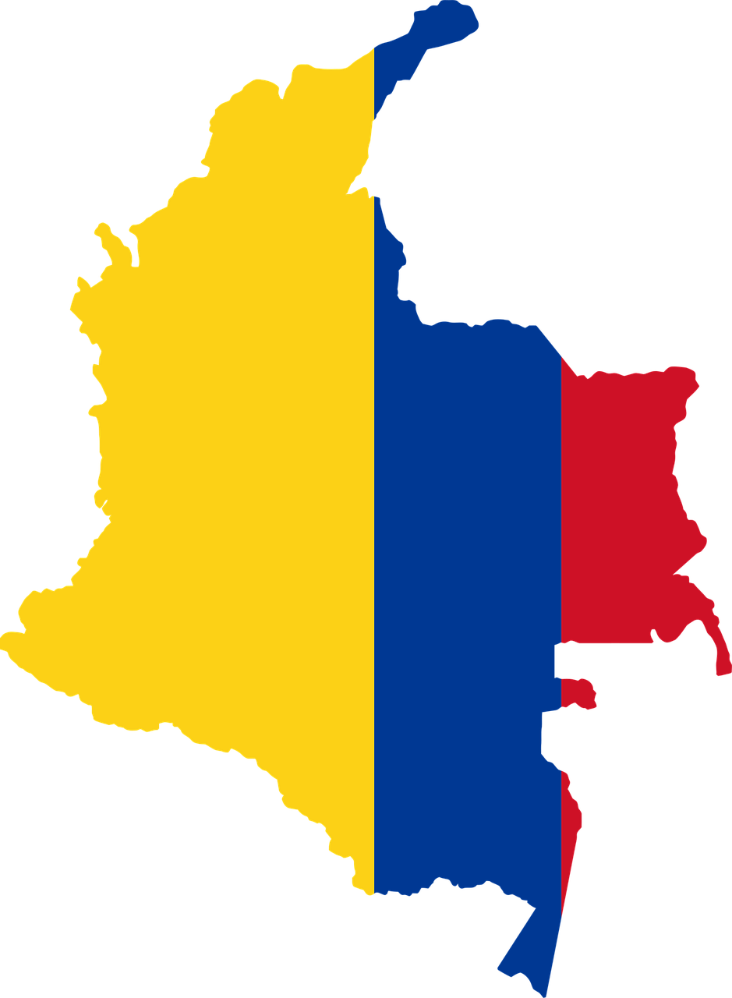
Zwyczaje z różnych stron świata
Kolumbia: polewanie się wodą w ostatni dzień karnawału.

Slide 44
Zwyczaje z różnych stron świata
Kolumbia: budowanie szopek bożonarodzeniowych w formie dużych miast w domach

Slide 45
Zwyczaje z różnych stron świata
Niemcy: pukanie w stół zamiast oklasków po wykładzie lub wystąpieniu.

Slide 46
Zwyczaje z różnych stron świata
Niemcy: wkładanie monety pod talerzyk podczas kolacji wigilijnej. Nie można zabrać jej do końca trwania uroczystości. Następnie, nosi się ją cały rok w portfelu na szczęście.

Slide 47
Bibliografia
Różnice kulturowe. Przykłady i trochę teorii, https://www.helixpoland.com.pl/roznice_kulturowe/, 20.05.2023,
Różnice kulturowe, ENCYKLOPEDIA ZARZĄDZANIA, 20.05.2023, https://mfiles.pl/pl/index.php/R%C3%B3%C5%BCnice_kulturowe

